Slide 1

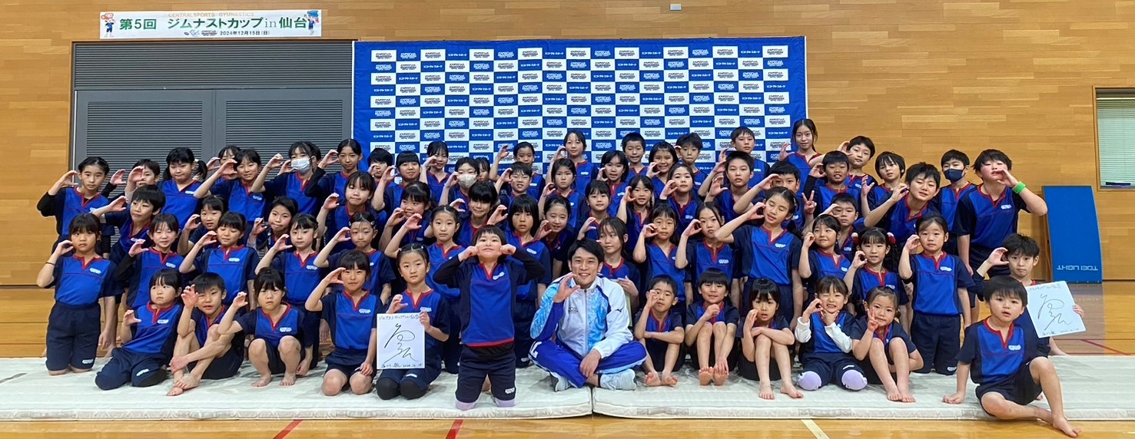

Centralsports gymnastics
第7回
ジムナストカップin仙台
●日 程 2026年11月23日 (月･祝)
●対 象 当スクール体育会員
●会 場 利府町総合体育 (〒981-0131 宮城県宮城郡利府町青山1丁目57-2)
●参 加 費 おひとり ￥5,000 (税込)
(料金に含まれるもの : 大会参加料・施設利用料・運営費用）
●募集定員 120名 (最少催行 60名)
●申込方法 参加申込書に必要事項をご記入の上、クラブフロントまで参加費を添えて
お申込みください。
●申込期間 2026年9月1日(火)～2026年10月22日(木) 申込み分まで
●取 消 申込締切後(10/22)以降のキャンセルはご返金できません。
あらかじめご了承ください。
●ご 案 内 ・お車でお越しの際、指定の駐車所をご利用ください。
※路上駐車はご遠慮願います。
・写真、ビデオ撮影が可能です。
・お早目にお帰りの際は、受付にてクラブ名とお名前をお話しください。
●スケジュール(予定)
9時30分 開場･受付開始（受付後ウォーミングUPが可能となります。）
10時15分 開会式
10時30分 幼児の部 競技開始
11時00分 児童の部 競技開始
12時30分 閉会式・表彰式・写真撮影
13時00分 体育館開放
15時00分 退館
●表 彰 幼児の部、児童の部に分かれて審査致します。
各種目1～3位まで表彰されます。
得点とは別に、美しい演技をされた選手へ「ジムナスト賞」を差し上げます。
ご不明な点は担当コーチまでお問い合わせください。
個人情報の取扱いについて ※個人情報の取得内容をよくお読みの上、お申込み下さい。
旅行申込みの際にご提出いただいた個人情報について、お客様との連絡や運送・宿泊、観光・行程に含まれるサービス手配のために利用させていただくほか、お申込みいただいた必要な範囲において当該機関に提供いたします。
当社が取り扱う商品、撮影写真、サービス等に関する情報をお客様に提供させていただくことがあります。
本旅行における、映像・写真・記事・記録等のテレビ・新聞・雑誌・インターネット等への掲載権は主催者に属します。
当社の個人情報の取扱いに関する方針につきましては、当社の店舗またはホームページ（http://www.central.co.jp/）でご確認ください。

